Slide 1

MinimalAPI in ASP.NET Core 8
Morgan Pizzini
iCubed srl
morgan.pizzini@icubed.it | @morwalpiz

Slide 2
Agenda
Cosa sono le Minimal API
Situazione attuale (fino a .NET 7)
KeyService
Form Anti Forgery
IFormFile e AsParameters
AOT

Slide 3
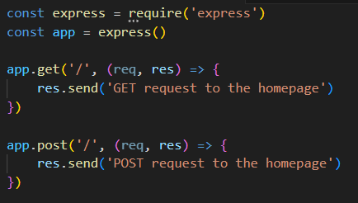
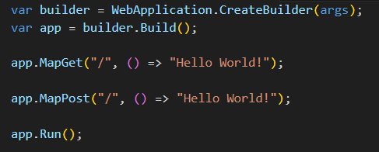
Minimal API

Slide 4
Situazione attuale (fino a .NET 7)
Swagger / WithOpenAPI
IFormFile / upload dei files
Route prefix e configurazione con MapGroup
AsParameters per parametri in ingresso
TypedResults
EndpointFilter

Slide 5
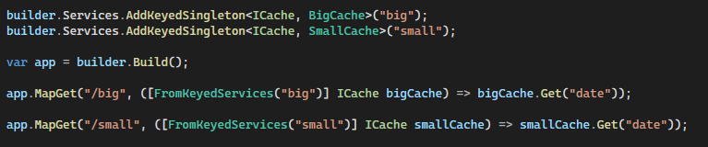
KeyService

Slide 6
Form / Anti Forgery
In teoria le API sono API, non dovrebbero gestire i forms, ma ...
Implicito quanto parametro in input presenta [FromForm]
Servizio AddAntiforgery
Metodo GetAndStoreTokens
Metodo ValidateRequestAsync
Binding di tipi complessi usando attributo [AsParameters]

Slide 7
AOT
Crea un pacchetto che non richiede alcuna compilazione JIT
dotnet new webapiaot
Non pienamente supportata in Minimal API
Rendere esplicita ogni conversione JSON=> C# e viceversa
Di default non supporta HTTP/2 e HTTP/3
Implica la rielaborazione di logiche logging/exception handlers

Slide 8
Titolo Demo

Slide 9
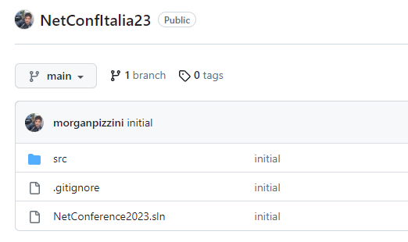
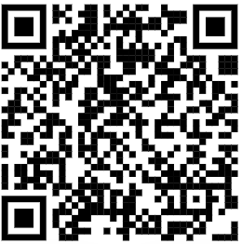
Grazie!
http://github.com/MorWalPiz/NetConfItalia23

Slide 10
@morwalpiz
morgan.pizzini@icubed.it
Slide e materiale su
https://www.dotnetconference.it/

